Slide 1
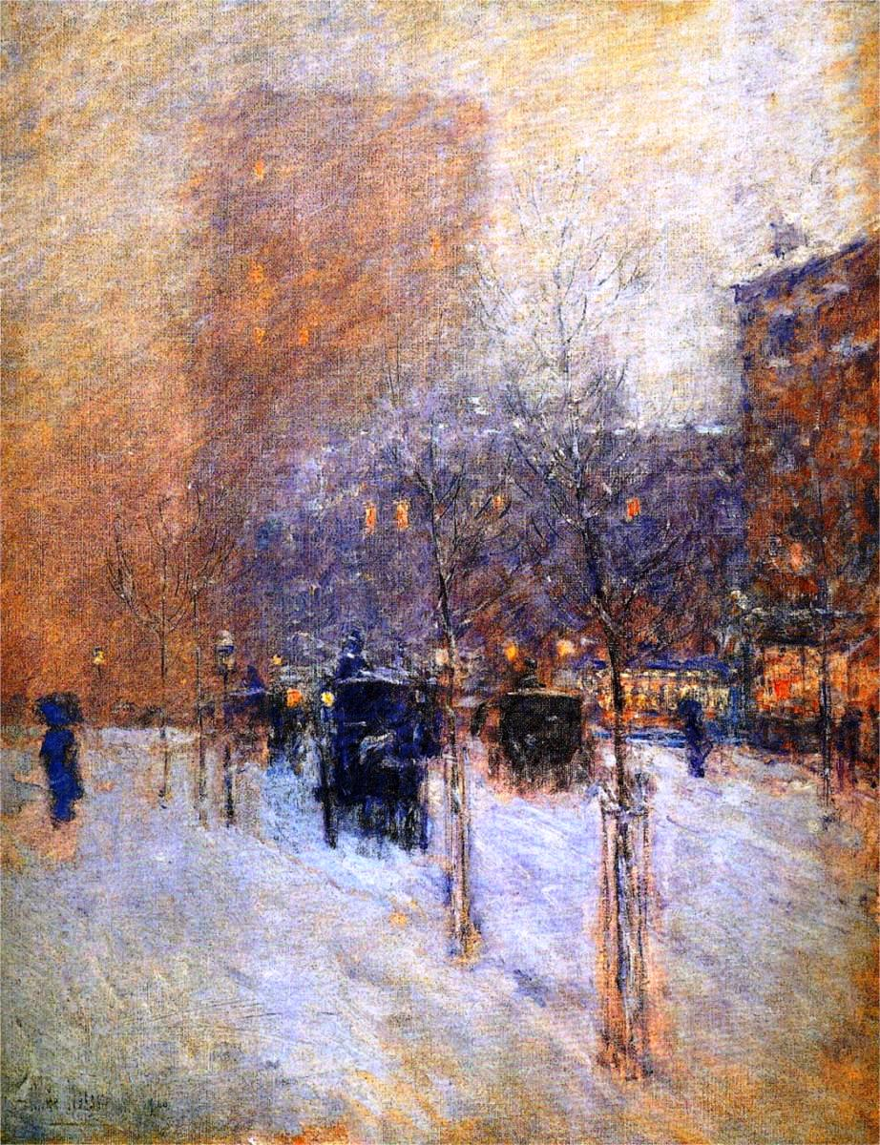
Α΄ Εργαστήριο Παθολογικής Ανατομικής - Ιατρική Σχολή ΕΚΠΑ
Κομβικά σημεία στην παθολογοανατομική διάγνωση
των όγκων κεφαλής-τραχήλου
Ανδρέας Χ. Λάζαρης,
Ιατρός - Παθολογοανατόμος

Slide 2
Η επιθηλιακή δυσπλασία στην ανώτερη αεροπεπτική οδό.
Κομβικά σημεία στην παθολογοανατομική διάγνωση των επιθηλιακών εξεργασιών της ανώτερης αεροπεπτικής οδού
[ακανθοκυτταρικών , αδιαφοροποίητων , σχετιζόμενων με τον HPV, οδοντογενών ,νευροενδοκρινικών (νευροεκτοδερμικών με επιθηλιακή διαφοροποίηση), αδενικής διαφοροποίησης , σιελαδενικού τύπου]
και στις αντίστοιχες διαφοροδιαγνώσεις τους
[ατρακτοκυτταρικές εξεργασίες , βασίφιλοι μικροστρογγυλοκυτταρικοί όγκοι (νευροεκτοδερμικοί με νευρικούς χαρακτήρες), μεσεγχυματογενείς , λεμφοκυτταρικοί].
Μεσεγχυματογενείς όγκοι κεφαλής-τραχήλου με περιαγγειακή κατανομή . Οστεοπαραγωγά νεοπλάσματα κεφαλής – τραχήλου.
Μεταστάσεις στην περιοχή κεφαλής-τραχήλου.

Slide 3
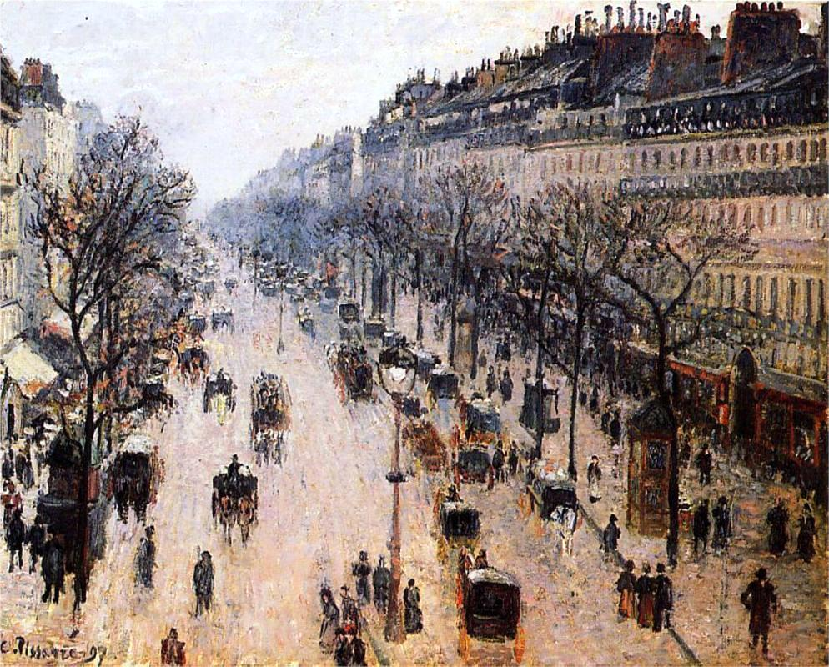

Slide 4
Κυτταρική δυσπλασία στην ανώτερη αεροπεπτική οδό
Κλασική
(μη κερατινοποιούμενη)
δυσπλασία
του βλεννογονικού επιθηλίου
του λάρυγγα

Slide 5
Κερατινοποιούμενη δυσπλασία του λάρυγγα
Σοβαρή κερατινοποιούμενη ενδοεπιθηλιακή νεοπλασία -δυσπλασία
Μικροδιηθητικό
καρκίνωμα
του λάρυγγα

Slide 6
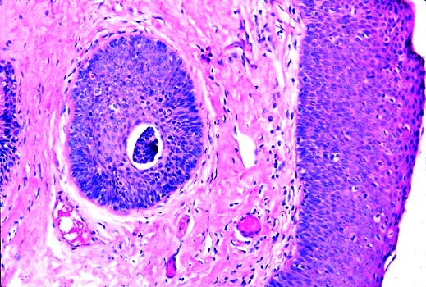
Επέκταση δυσπλαστικών μεταβολών σε οροβλεννώδεις αδένες – CIS

Slide 7
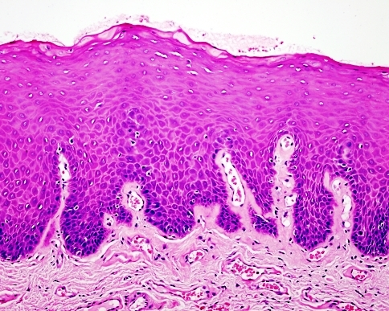
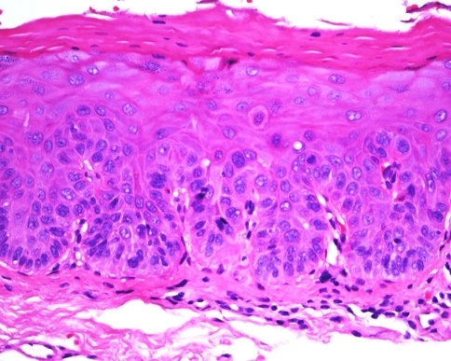
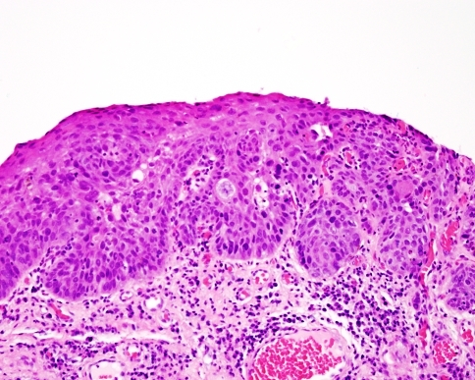
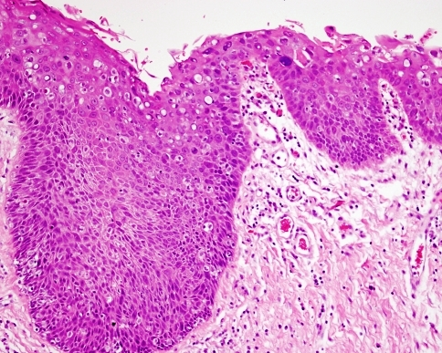
Δυσπλασία στο βλεννογονικό επιθήλιο του στόματος

Slide 8
Ιδιαίτερης σημασίας μεταβολές αξιολογούμενες στην εκτίμηση της δυσπλασίας του στοματικού βλεννογόνου
Έντονος κυτταρικός και πυρηνικός πλειομορφισμός
Προβάλλουσες βολβώδεις επιθηλιακές καταδύσεις
Άτυπες μιτώσεις

Slide 9
Μικροδιηθητικό καρκίνωμα βλεννογόνου στόματος

Slide 10
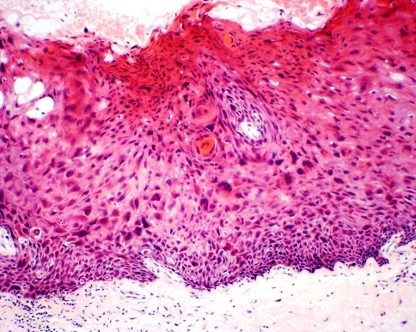
Ατυπία ιογενούς αιτιολογίας. Διαφοροδιάγνωση από δυσπλασία

Slide 12
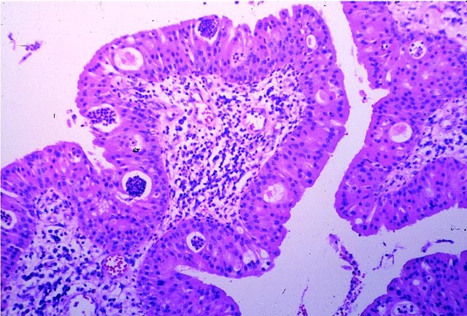
Επιθηλιακές εξεργασίες ανώτερης αεροπεπτικής οδού
Σναϊντεριανά θηλώματα
Μυκητοειδές Ογκοκυτταρικό

Slide 13
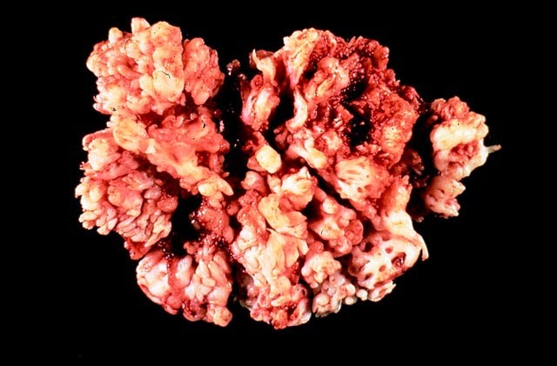
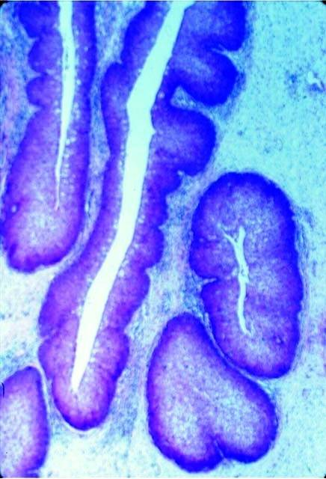
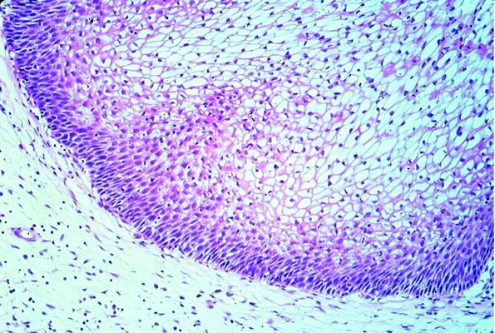
Επιθηλιακές εξεργασίες ανώτερης αεροπεπτικής οδού
Ανεστραμμένο θήλωμα
Διαφοροδιάγνωση :
Ρινικοί πολύποδες με πλακώδη
μετάπλαση
Αδενωματοειδής υπερπλασία
αναπνευστικού επιθηλίου
Ανεστραμμένο πορογενές θήλωμα
από ελλάσσονες σιελογόνους
αδένες
Διηθητικό καρκίνωμα

Slide 14
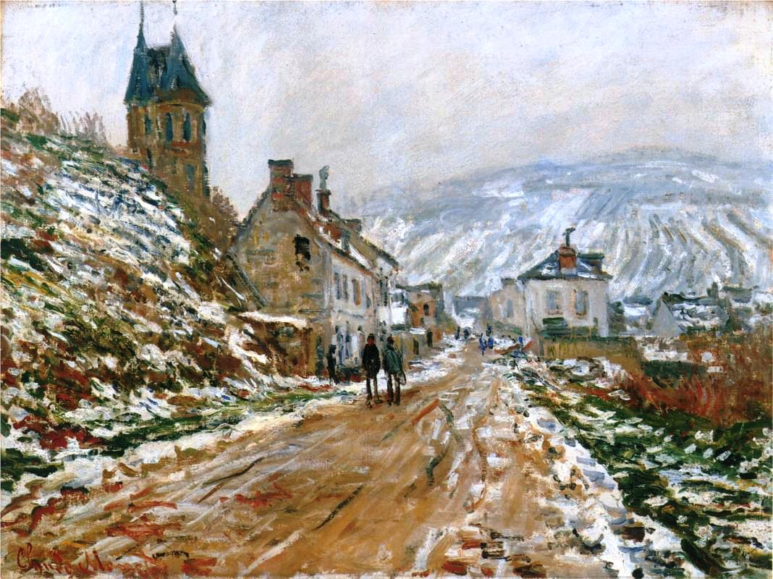

Slide 15
Διηθητικό συμβατικό ακανθοκυτταρικό καρκίνωμα Δεσμοπλασία στρώματος Αντίδραση έναντι ξένου σώματος (κερατίνης)

Slide 16
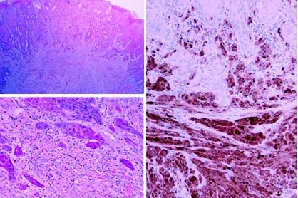
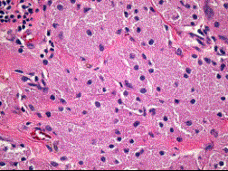
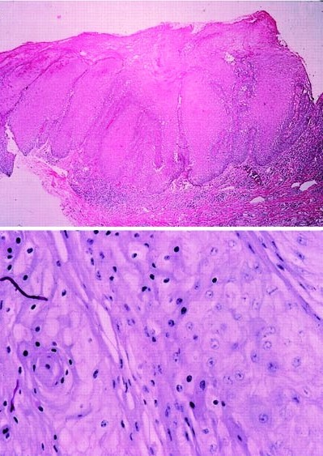
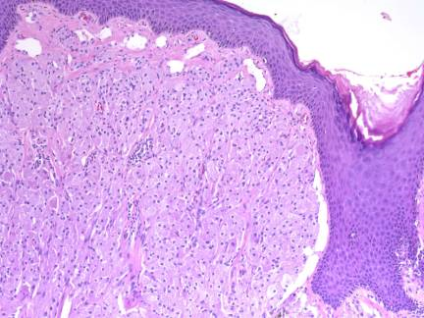
Διαφοροδιάγνωση διηθητικού ακανθοκυτταρικού καρκινώματος από μη κακοήθεις οντότητες. Ψευδοεπιθηλιωματώδης υπερπλασία στα πλαίσια : όγκου από κοκκιώδη κύτταρα καντιντίασης

Slide 17
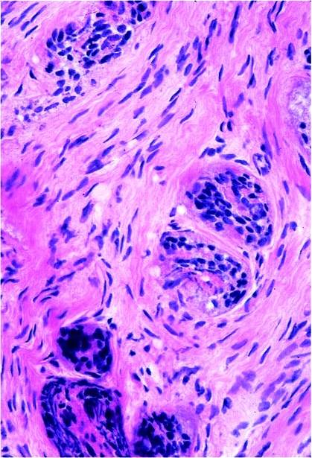
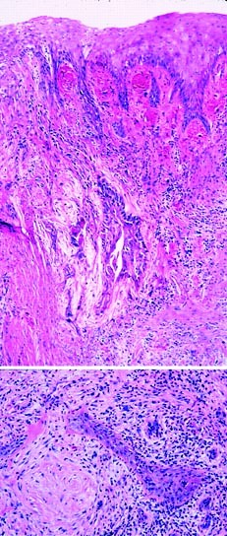
Διαφοροδιάγνωση διηθητικού ακανθοκυτταρικού καρκινώματος από μη κακοήθεις οντότητες.
Νεκροποιός σιελομεταπλασία
Παραστοματικό όργανο του Chievitz
Aτυπία λόγω ακτινοβόλησης

Slide 18
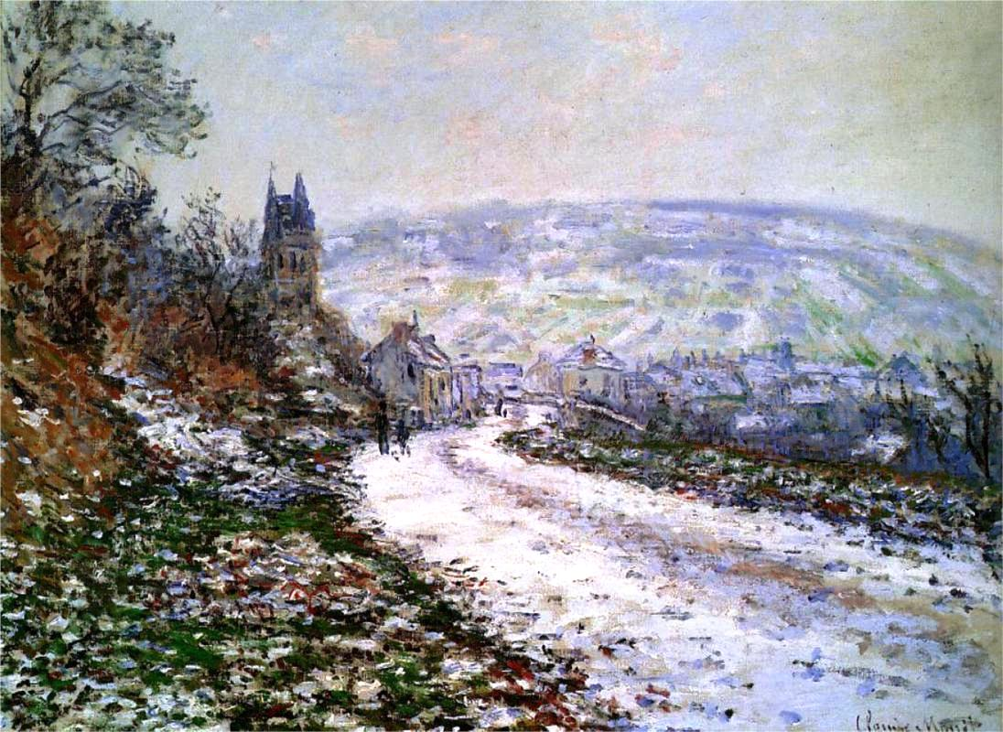

Slide 19
Μορφολογικές υποκατηγορίες ακανθοκυτταρικού καρκινώματος
Θηλώδες (εξωφυτικό) ακανθοκυτταρικό καρκίνωμα

Slide 20
Θηλώδες (εξωφυτικό) ακανθοκυτταρικό καρκίνωμα
Πλακώδη επιθηλιακά κύτταρα με διάχυτα σαφώς κακοήθη μορφολογία.
Θεωρείται διηθητικό ακόμα και εν τη απουσία τεκμηριωμένης διήθησης του στρώματος.
ΔΔ κλειδιά:
Στη λαρυγγική θηλωμάτωση:
εν γένει ήπια μορφολογία ή ελαφρά ατυπία εστιακά.
Στο ακροχορδωνώδες καρκίνωμα:
ακροχορδωνώδες πρότυπο ανάπτυξης με έντονη κερατινοποίηση σε στοιβάδες
απούσα πυρηνική ατυπία
απούσα μιτωτική δραστηριότητα ύπερθεν της βασικής στοιβάδας
απωστική,παρά διηθητική παρυφή

Slide 21
Παρουσία HPV σε συνδυασμό με εξωφυτική – θηλώδη μορφολογία
p16
HPV-DNA

Slide 22
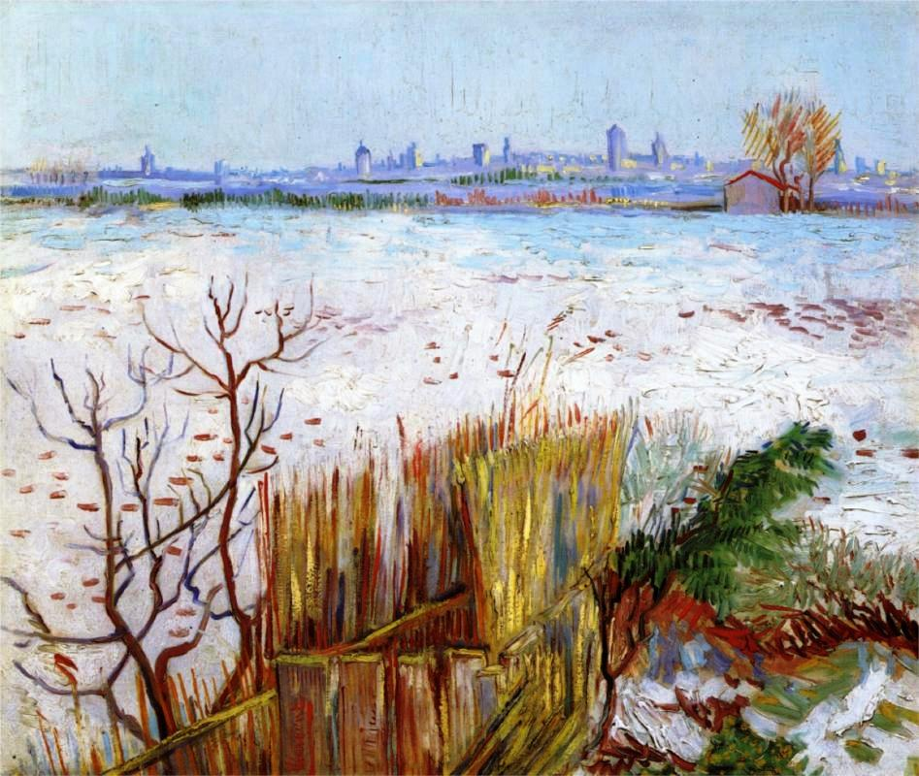

Slide 23
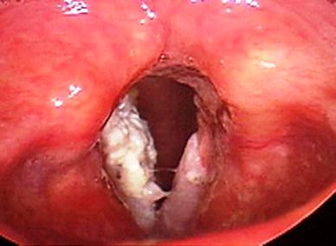
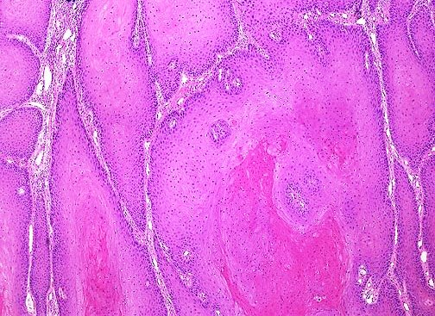
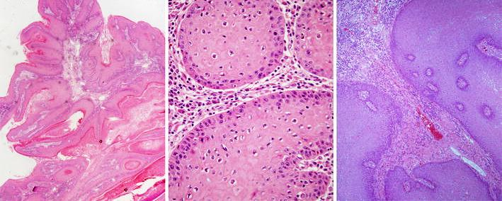
Μορφολογικές υποκατηγορίες ακανθοκυτταρικού καρκινώματος Ακροχορδωνώδες (verrucous) καρκίνωμα

Slide 24
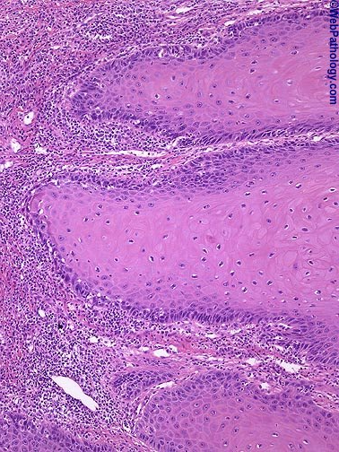
Ακροχορδωνώδες (verrucous) καρκίνωμα
Τοπικά καταστρεπτικός όγκος
Ομοιόμορφη , ήπια μορφολογία
Έντονη επιφανειακή (ορθο)κεράτωση
Ευρείες βολβώδεις καταδύσεις απωστικού τύπου
ΔΔ κλειδιά:
Στο συμβατικό ακανθοκυτταρικό καρκίνωμα :
διάχυτα άτυπη μορφολογία.
Στην ακροχορδωνοειδή υπερπλασία :
το υπερπλασόμενο επιθήλιο παραμένει
επιφανειακά , μη εκτεινόμενο βαθύτερα
από το παρακείμενο φυσιολογικό επιθήλιο.

Slide 25
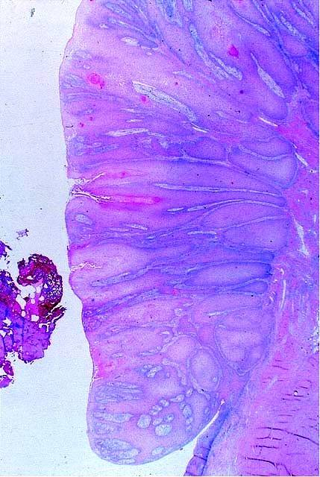
Ακροχορδωνοειδής υπερπλασία-λευκοπλακία στόματος

Slide 27
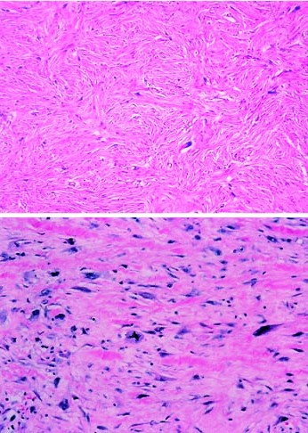
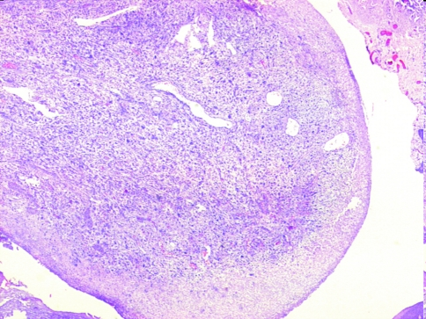
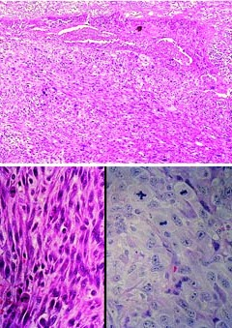
Μορφολογικές υποκατηγορίες ακανθοκυτταρικού καρκινώματος Ατρακτοκυτταρικό ακανθοκυτταρικό καρκίνωμα

Slide 28
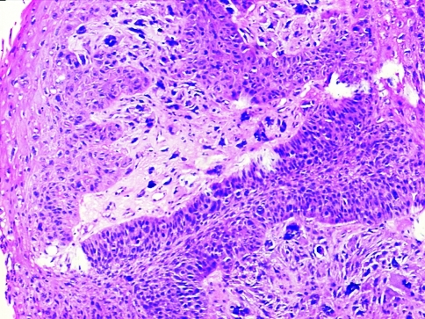
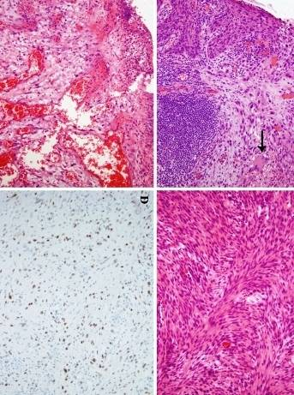
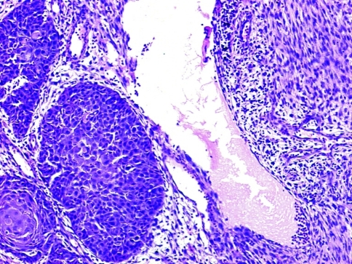
Ατρακτοκυτταρικό ακανθοκυτταρικό καρκίνωμα
p63

Slide 29
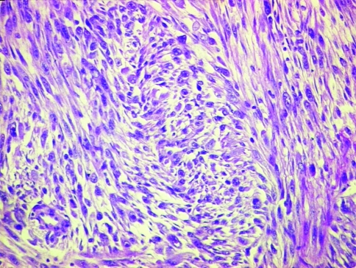
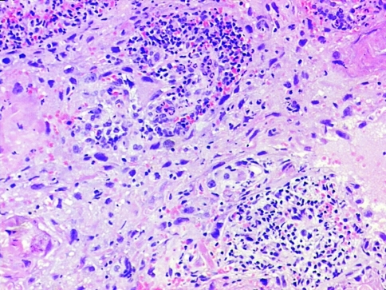
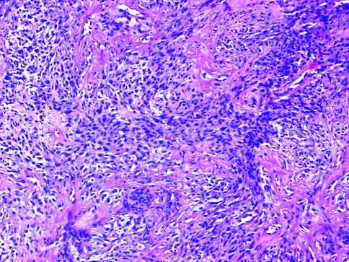
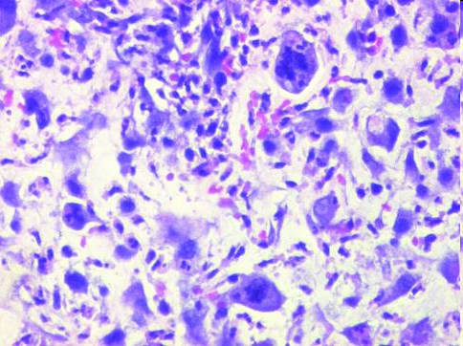
Ατρακτοκυτταρικό ακανθοκυτταρικό καρκίνωμα

Slide 30
Ατρακτοκυτταρικό ακανθοκυτταρικό καρκίνωμα
Πολυποειδής μάζα στο βλεννογόνο ή εντόπιση στην πιο επιπολής μοίρα του υποβλεννογόνου.
Αναγνωρίζουμε κακοήθη αδιαφοροποίητα ατρακτόμορφα κύτταρα με συνυπάρχουσα συμβατική ακανθοκυτταρική νεοπλασία,είτε ενδοεπιθηλιακή είτε διηθητική.Εξέταση πολλαπλών θέσεων.
Έως και σε 30-40% των περιπτώσεων η CK είναι αρνητική ή εστιακώς μόνο θετική.

Slide 32
Διαφοροδιάγνωση βλεννογονικών ατύπων ατρακτοκυτταρικών αλλοιώσεων
Yπέρ κακοήθειας:
Η συνυπάρχουσα γνήσια ακανθοκυτταρική νεοπλασία (δυσπλασία-in situ ή διηθητική)
Η διηθητική παρυφή
Η ανίχνευση περιοχών κυτταροβρίθειας
Οι καλοσχηματισμένες δεσμίδες
Το πυκνό κολλαγονώδες υπόστρωμα
Έντονη ατυπία σε περισσότερα από διάσπαρτα κύτταρα
Έντονη πυρηνική υπερχρωμία
Άτυπες μιτώσεις
Υπέρ μη νεοπλασματικής ή καλοήθους αλλοίωσης:
Σχηματισμός ζωνών ή σαφής
οργάνωση ιδιαιτέρως
στα περικλειόμενα αγγεία
Μόνο διάσπαρτα πυρηνική ατυπία
Κυψελιδώδης πυρηνική χρωματίνη
με μικρά πυρήνια
Απουσία μιτώσεων

Slide 33
Διαφοροδιάγνωση βλεννογονικών ατύπων ατρακτοκυτταρικών αλλοιώσεων
Στον καλοήθη αντιδραστικό κοκκιώδη ιστό/έλκος εξ’επαφής:
μ.δ. όχι >3 εκ.
όχι ταχεία ανάπτυξη,αλλά βραχύ ιστορικό χειρισμών
πυρήνες με πιο ανοικτή
χρωματίνη, ενίοτε μικρά πυρήνια
όχι εκσεσημασμένος πλειομορφισμός
όχι >1 μίτωση ανά Ο.Π.Ι.Μ.
όχι άτυπες μιτώσεις
( προσοχή να μην έχει προηγηθεί ακτινοβόληση!)
ανοσοχρώσεις PanCK & p63: (-).
Στο 70% των ατρακτοκυτταρικών ακανθοκυτταρικών καρκινωμάτων
οι ως άνω ανοσοχρώσεις είναι (+).

Slide 34
Διαφοροδιάγνωση βλεννογονικών ατύπων ατρακτοκυτταρικών αλλοιώσεων
Στο οζίο φωνητικής χορδής με ατυπία του στρώματος:
μυξοειδής σύσταση
μέτριας πυκνότητας κυτταρική
παρουσία, χωρίς φλεγμονή
άθικτο το επιφανειακό
επιθήλιο
απούσες οι μιτώσεις
επιθηλιακοί ανοσοδείκτες: (-)

Slide 35
Διαφοροδιάγνωση βλεννογονικών ατύπων ατρακτοκυτταρικών αλλοιώσεων
Στο ρινικό πολύποδα με ατυπία του στρώματος:
ιστορικό ρινίτιδας από μακρού ή αλλεργίας
όχι ιδιαίτερη κυτταροβρίθεια
όχι μιτώσεις
ασυνήθης η επιφανειακή εξέλκωση.
Προσοχή! Η κερατίνη (+) στα ατρακτοειδή κύτταρα.
Δε βοηθά η ανοσοϊστοχημεία.

Slide 36
Διαφοροδιάγνωση βλεννογονικών ατύπων ατρακτοκυτταρικών αλλοιώσεων
Στο φλεγμονώδη μυοϊνοβλαστικό όγκο:
απουσία διηθητικής ανάπτυξης
απουσία έντονης κυτταρικής
ατυπίας
όχι άτυπες μιτώσεις
πλούσιο σε πλασματοκύτταρα το
φλεγμονώδες διήθημα
ανοσοϊστοχημικώς , SMA &
ακτίνη ειδική του μυός(+),έντονα
και διάχυτα.
Προσοχή! Η κερατίνη πιθανώς
εκφράζεται ανοσοϊστοχημικώς, αν και
μάλλον εστιακά.Η ALK-1 είναι (-) στους
πλείστους φλεγμονώδεις
μυοϊνοβλαστικούς όγκους κεφαλής
τραχήλου.Άρα η εν λόγω χρώση δε βοηθά για
τη συγκεκριμένη ανατομική εντόπιση.

Slide 37
Ατρακτοκυτταρικά νεοπλάσματα σε υλικό βιοψίας βλεννογόνου
ΚΑΛΟΗΘΗ
Μυοϊνοβλαστικοί όγκοι-ινωμάτωση,φλεγμονώδης μυοϊνοβλαστικός όγκος,μυοϊνωμάτωση
Ενδοοστικοί οδοντογενείς όγκοι
Μονήρεις ινώδεις όγκοι
Ρινοφαρυγγικό αγγειοϊνωμα
Σβάννωμα, λειομύωμα
ΚΑΚΟΗΘΗ
Βάσει ακτινολογικής απεικόνισης:
Ενδοοστικά:
Οστεοσάρκωμα,
Οδοντογενείς όγκοι.
Βλεννογονικά:
Aτρακτοκυτταρικό καρκίνωμα
Μελάνωμα
Μυοεπιθηλιακό καρκίνωμα
Σαρκώματα

Slide 38
Αλγόριθμος διάγνωσης για βλεννογονικούς ατρακτοκυτταρικούς κακοήθεις όγκους κεφαλής-τραχήλου
Εάν αναγνωρίζεται in situ συστατικό , δυσπλασία , ακανθοκυτταροειδή χαρακτηριστικά: ατρακτοκυτταρικό ακανθοκυτταρικό καρκίνωμα.
Eάν τα ανωτέρω δεν ανευρίσκονται: ανοσοχρώσεις για πανCK,EMA, AE1/AE3,
υψηλού Μ.Β.CK, καλπονίνη,δεσμίνη,πρωτεϊνη S-100, HMB 45 ,melanA.
Επί θετικής χρώσης για :
S-100(έντονα),HMB45, Melan A : Μελάνωμα
S-100, αλλά HMB45(-) , Melan A(-): Νευρογενή σαρκώματα
SMA (έντονη & διάχυτη): Λειομυοσάρκωμα. Επιβεβαίωση με H-caldesmon & δεσμίνη(έντονα)
πανCK,EMA, AE1/AE3,υψηλού Μ.Β.CK, p63:
Α) Μυοεπιθηλιακό καρκίνωμα. Επί πλέον:απουσία ουσιώδους αναπλασίας,
θετικές ανοσοχρώσεις για CD10, S-100, καλπονίνη
Β) Ατρακτοκυτταρικό καρκίνωμα. Επί πλέον : αναπλασία , CD 10 (-).
Eάν όλοι οι δείκτες είναι αρνητικοί σε ένα βλεννογονοσυσχετιζόμενο ατρακτοκυτταρικό
κακόηθες νεόπλασμα, η διάγνωση είναι εκείνη του ατρακτοκυτταρικού καρκινώματος μέχρις
αποδείξεως του εναντίου, ακόμα και εν τη απουσία ακανθοκυτταρικού νεοπλασματικού
συστατικού, ακόμα και εν τη παρουσία ετερόλογων στοιχείων που παράγουν θεμέλια ουσία.

Slide 39
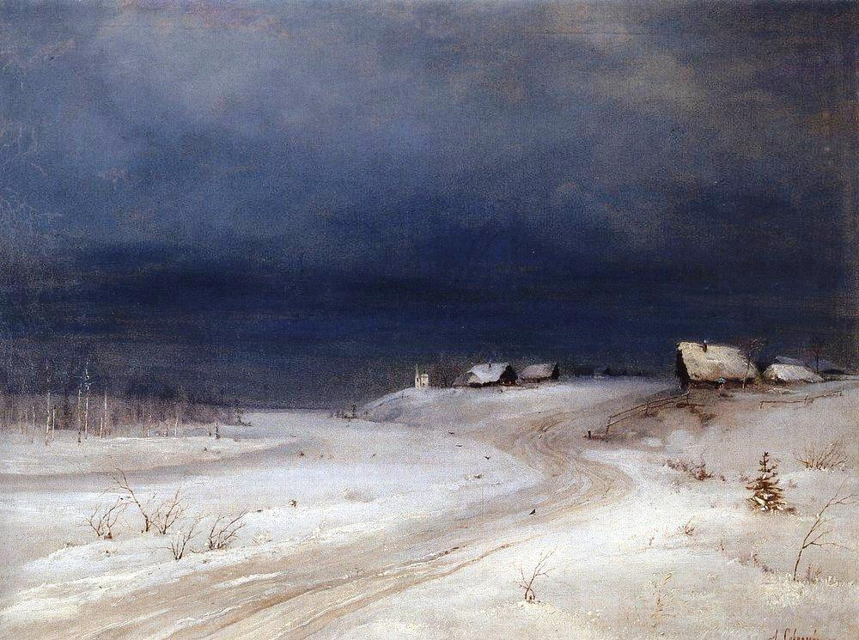

Slide 40
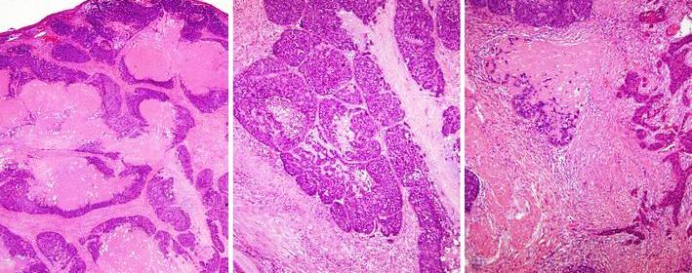
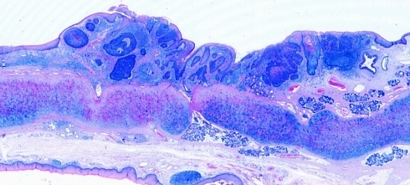
Μορφολογικές υποκατηγορίες ακανθοκυτταρικού καρκινώματος Βασικοκυτταροειδές ακανθοκυτταρικό καρκίνωμα

Slide 41
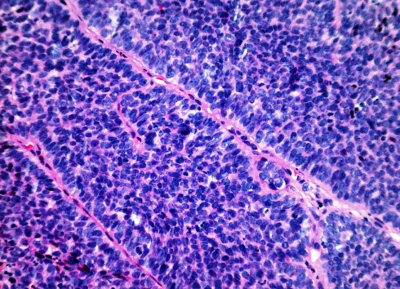
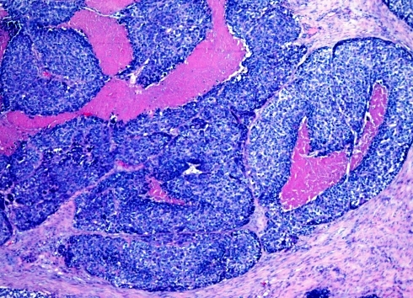
Βασικοκυτταροειδές ακανθοκυτταρικό καρκίνωμα

Slide 42
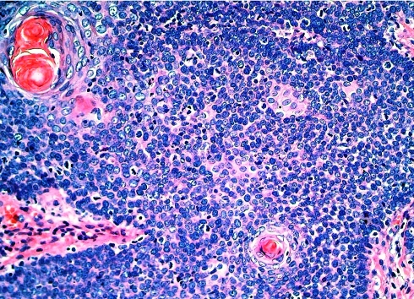
Βασικοκυτταροειδές ακανθοκυτταρικό καρκίνωμα. Διφασική διάταξη.

Slide 43
Βασικοκυτταροειδές ακανθοκυτταρικό καρκίνωμα μιμούμενο αδενοειδές κυστικό και αδενοπλακώδες καρκίνωμα

Slide 44
Διαφοροδιάγνωση βασικοκυτταροειδούς ακανθοκυτταρικού καρκινώματος
Χρειάζονται αντιπροσωπευτικές,βαθειές βιοψίες.
Στο συμπαγές αδενοειδές κυστικό καρκίνωμα εν γένει:
όχι ουσιώδης πυρηνικός πλειομορφισμός
όχι φαγεσωρική νέκρωση
όχι ουσιώδης μιτωτική δραστηριότητα
όχι πλακώδης διαφοροποίηση
διάσπαρτη, όχι διάχυτη ανοσοϊστοθετικότητα για το p63.
Στο αδενοπλακώδες καρκίνωμα:
παρουσία βλέννης
αληθής διαφοροποίηση προς πόρους-κυψέλες.
Για τη διαφοροδιάγνωση
του βασικοκυτταροειδούς ακανθοκυτταρικού καρκινώματος
από παρόμοιους όγκους από βασίφιλα κύτταρα
χρησιμεύουν ανοσοχρώσεις για
υψηλού Μ.Β. CK, νευροενδοκρινικούς δείκτες και p63.

Slide 45
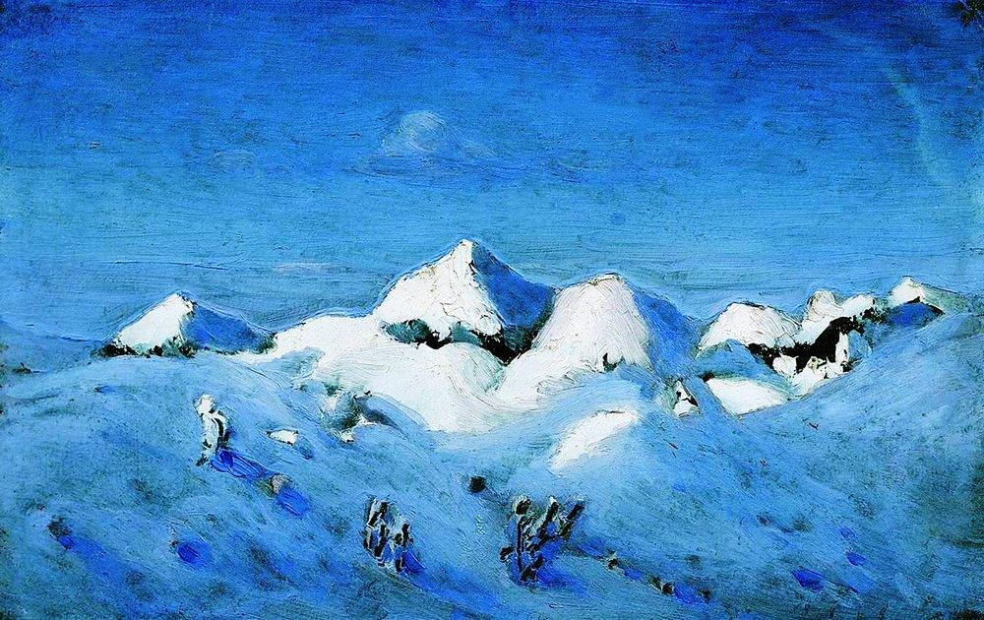

Slide 46
Μορφολογικές υποκατηγορίες ακανθοκυτταρικού καρκινώματος Μη κερατινοποιούμενο ρινοφαρυγγικό καρκίνωμα διαφοροποιημένης μορφής
Ελάχιστη έως απούσα κερατινοποίηση
Πρότυπο ουροθηλιακού καρκινώματος
Απουσία δεσμοπλασίας στη διήθηση

Slide 47
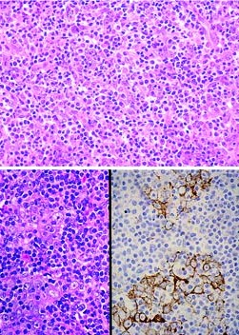
Μορφολογικές υποκατηγορίες (ακανθοκυτταρικού) καρκινώματος Μη κερατινοποιούμενο ρινοφαρυγγικό καρκίνωμα αδιαφοροποίητης-λεμφοεπιθηλιωματώδους μορφής με διάχυτη ανάπτυξη
με προσκολλητικότητα
CK5/6
CK5/6

Slide 48
Αδιαφοροποίητο καρκίνωμα παραρρινίων
Το πρωτοπαθές αδιαφοροποίητο καρκίνωμα παραρρινίων ρινοφαρυγγικού τύπου και το πρωτοπαθές αδιαφοροποίητο καρκίνωμα παραρρινίων
αποτελούν δύο κλινικώς,βιολογικώς και ιστολογικώς διακριτές οντότητες.
Η πρώτη χαρακτηρίζεται από:
φυσσαλιδώδεις πυρήνες , συγκυτιακό πρότυπο ανάπτυξης, ατρακτόμορφα κύτταρα , απουσία νέκρωσης,λεμφοκυτταρική αντίδραση(όχι πάντα)
και EBER-1 (+).

Slide 49
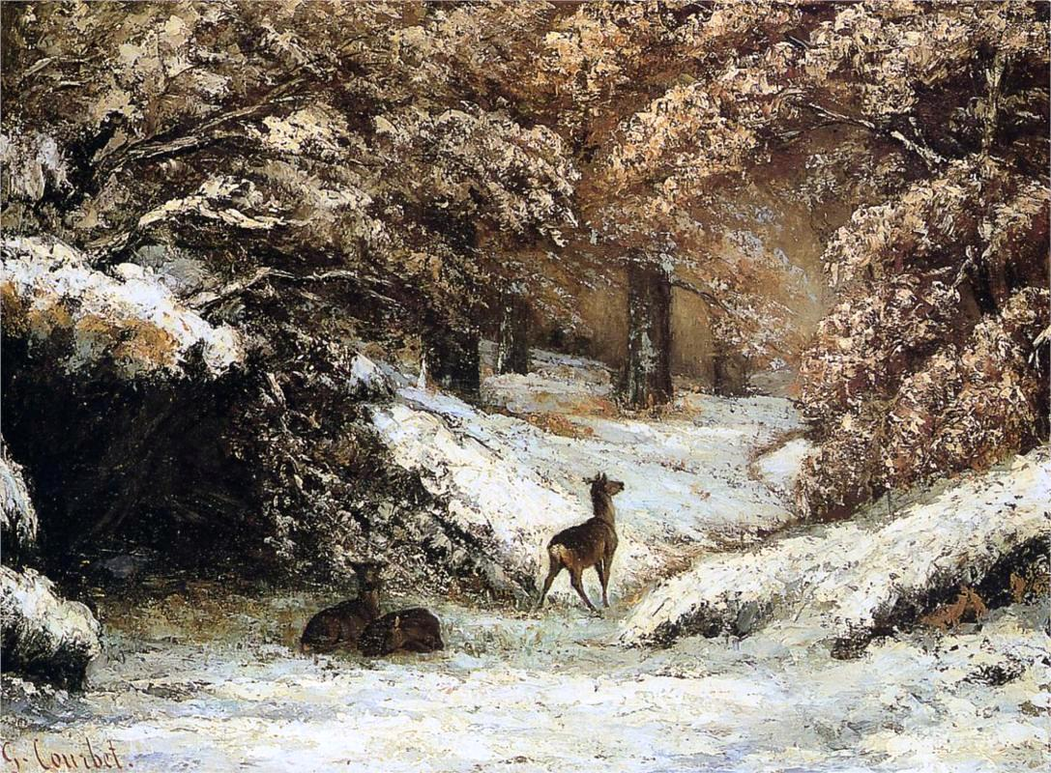

Slide 50
Μορφολογικές υποκατηγορίες ακανθοκυτταρικού καρκινώματος Αδενοειδές («ακανθολυτικό» ή προσομοιάζον με αγγειοσάρκωμα) ακανθοκυτταρικό καρκίνωμα

Slide 51
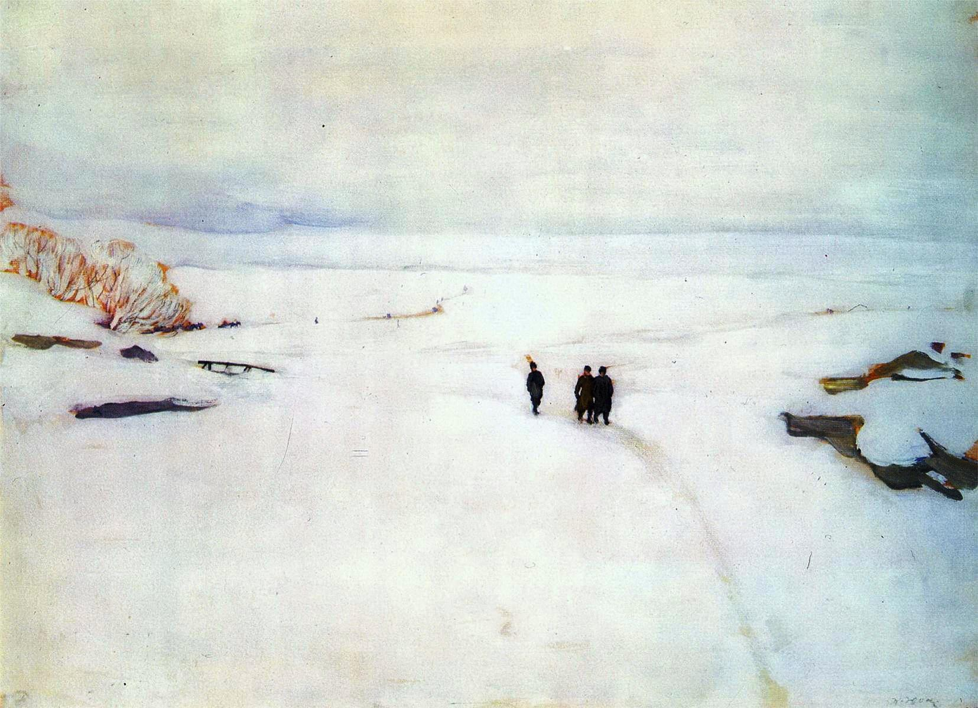

Slide 52
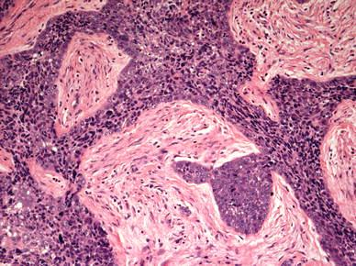
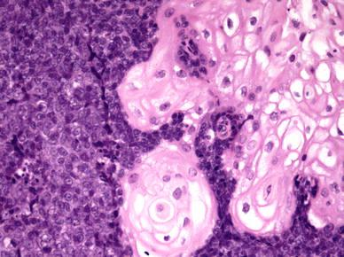
Μορφολογικές υποκατηγορίες ακανθοκυτταρικού καρκινώματος Καρκίνωμα μέσης γραμμής Nut
Συνήθως ταπήτια αδιαφοροποίητων κυττάρων
Συχνή η πλακώδης διαφοροποίηση
Συχνότερη διαμετάθεση εκείνη στο γονίδιο NUT:
t(15;19)(q14;p13.1)
Aνοσοϊστοθετικό-τητα της πρωτεϊνης nut

Slide 54
Το σχετιζόμενο με τον HPV ακανθοκυτταρικό καρκίνωμα της ανώτερης αεροπεπτικής οδού εμφανίζει τάση για :
εμφάνιση σε νεότερους ασθενείς, ευμενέστερη πρόγνωση και πιθανώς καλύτερη θεραπευτική ανταπόκριση συγκριτικά με το σχετιζόμενο με το κάπνισμα ή τον αλκοολισμό καρκίνο
ανατομική εντόπιση στο στοματοφάρυγγα συμπεριλαμβανομένων των αμυγδαλών και της βάσης της γλώσσας
μη κερατινοποιούμενη ή βασικοκυτταροειδή μορφολογία,σπανιότερα αδιαφοροποίητη μορφολογία λεμφοεπιθηλιακού καρκινώματος.(Tο μη εντοπιζόμενο στο στοματοφάρυγγα βασικοκυτταροειδές καρκίνωμα δε σχετιζεται με τον HPV).
χορήγηση κυστικών λεμφαδενικών μεταστάσεων.
Ανοσοϊστοχημικώς, το εν λόγω καρκίνωμα χαρακτηρίζεται από
πυρηνική υπερέκφραση της πρωτεϊνης p16 και ανίχνευση του
HPV-DNA με υβριδισμό ή τεχνικές PCR.

Slide 55
Μορφολογία του σχετιζόμενου με τον HPV ακανθοκυτταρικού καρκινώματος της ανώτερης αεροπεπτικής οδού
Μη κερατινοποιούμενη
Βασικοκυτταροειδής
p16
HPV-DNA

Slide 56
Μέθοδοι ανίχνευσης HPV
HPV - DNA
p16

Slide 57
Διαφοροδιάγνωση του μη κερατινοποιούμενου και του βασικοκυτταροειδούς προτύπου του σχετιζόμενου με τον HPV ακανθοκυτταρικού καρκινώματος της ανώτερης αεροπεπτικής οδού
Το αδενοειδές-κυστικό καρκίνωμα:
αναπτύσσεται πρωτίστως στην υπερώα και στην υπεργλωττιδική μοίρα του λάρυγγα
συνήθως δεν εμφανίζεται με τις λεμφαδενικές του μεταστάσεις
δεν παρουσιάζει υπερκείμενη δυσπλασία ή πλακώδη διαφοροποίηση
έχει εν γένει χαμηλότερη ιστολογική κακοήθεια
εμφανίζει διφασικό ανοσοφαινότυπο και συχνά εκφράζει SMA.
Σε άλλα βασικοκυτταροειδή, σιελαδενικού τύπου νεοπλάσματα:
σπάνια η ανάπτυξή τους εκτός των μειζόνων σιελογόνων αδένων
συχνά δεν παρουσιάζουν υπερκείμενη δυσπλασία ή πλακώδη διαφοροποίηση
εμφανίζουν διφασικό ανοσοφαινότυπο και όχι διάχυτη χρώση του p63.
To μικροκυτταρικό καρκίνωμα
(χαμηλά διαφοροποιημένο νευροενδοκρινικό καρκίνωμα,μικροκυτταρικής ποικιλίας) :
αναπτύσσεται πρωτίστως στο λάρυγγα
έχει μικρότερα κύτταρα, τεχνητή crush σύνθλιψη
δε χαρακτηρίζεται από υπερκείμενη δυσπλασία
p63(-) ,p16(-), νευροενδοκρινικοί ανοσοδείκτες (+).
Το βασικοκυτταροειδές ακανθοκυτταρικό καρκίνωμα το μη σχετιζόμενο με τον HPV:
αναπτύσσεται σε μεγαλύτερης ηλικίας ασθενείς , κυρίως εκτός του στοματοφάρυγγα
p16 (-) ,HPV-DNA (-).

Slide 58
Μορφολογία του σχετιζόμενου με τον HPV ακανθοκυτταρικού καρκινώματος της ανώτερης αεροπεπτικής οδού
Αδιαφοροποίητη-λεμφοεπιθηλιωματώδης μορφολογία
p16
HPV-DNA

Slide 59
Διαφοροδιάγνωση του αδιαφοροποίητου προτύπου
του σχετιζόμενου με τον HPV ακανθοκυτταρικού καρκινώματος ανώτερης αεροπεπτικής οδού.
Οι άλλες αδιαφοροποίητες κακοήθειες:
συνήθως αναπτύσσονται σε άλλες ανατομικές θέσεις ( Τα σχετιζόμενα με τον EBV καρκινώματα αναπτύσσονται στο ρινοφάρυγγα)
δε διαθέτουν επιμέρους περιοχές με χαρακτήρες βασικοκυτταροειδούς ή μη κερατινοποιούμενης ανάπτυξης.
Ανοσοϊστοχημικώς διακρίνονται από άλλες κακοήθεις νεοπλασίες με την αναζήτηση έκφρασης CK & p63
Aπό άλλα αδιαφοροποίητα καρκινώματα διακρίνονται με τη βοήθεια της χρώσης έναντι του p16 & του υβριδισμού για τους HPV & EBV.
Διαφοροδιάγνωση κυστικής μετάστασης
του σχετιζόμενου με τον HPV ακανθοκυτταρικού καρκινώματος ανώτερης αεροπεπτικής οδού.
Οι κύστεις βραγχιακής σχισμής:
απαντούν συχνά στα παιδιά
εμφανίζουν λιγότερη ατυπία
η χρώση για p16 και ο υβριδισμός για τον HPV είναι αρνητικά.
Διαφοροδιάγνωση ελάχιστης διηθητικής αλλοίωσης
στα πλαίσια του [ p16(+) ] σχετιζόμενου με τον HPV ακανθοκυτταρικού καρκινώματος
της ανώτερης αεροπεπτικής οδού.
H αντιδραστική ατυπία: [p16(-),HPV(-)],λιγότερες μιτώσεις
Η νεοπλασία in situ εξορισμού δεν εμφανίζει διήθηση

Slide 60
Αντιπαραβολή ορισμένων μορφολογικών προτύπων ακανθοκυτταρικούκαρκινώματος συχνά σχετιζομένων με τον HPV συγκριτικά με το συμβατικό ακανθοκυτταρικό καρκίνωμα
Bασικοκυτταροειδές
Συμβατικό
Μη κερατινοποιούμενο
Αδιαφοροποίητο

Slide 61
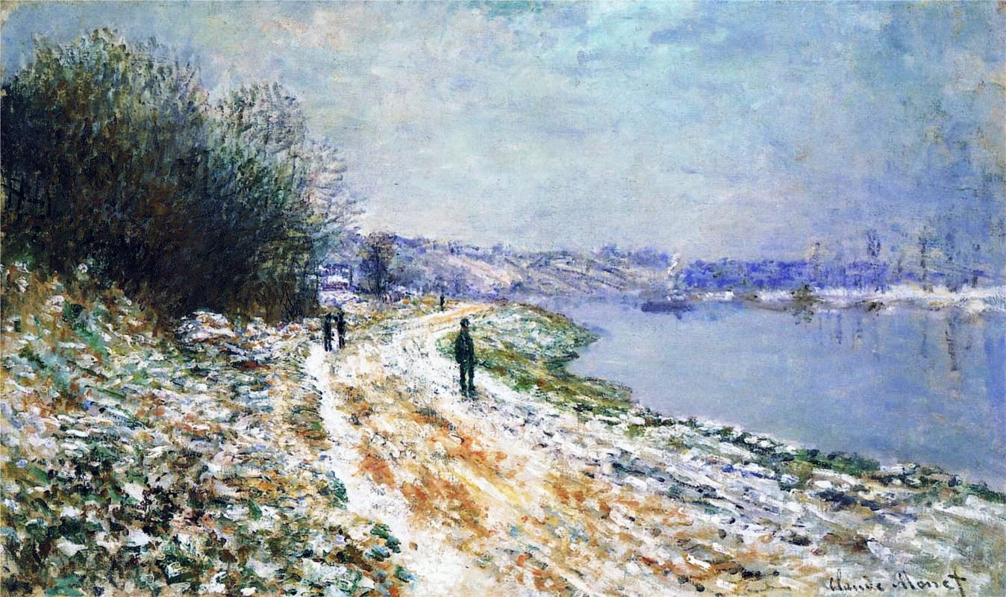

Slide 62
Δυσδιάγνωστοι όγκοι του οδοντογενούς επιθηλίου
Μονοκυστικό αμελοβλάστωμα
Έλεγχος όλου του υλικού με βαθύτερες τομές
Ανοσοέκφραση καλρετινίνης στην επιθηλιακή επένδυση

Slide 63
Δυσδιάγνωστοι όγκοι του οδοντογενούς επιθηλίου
Αδενοειδές αμελοβλάστωμα με οδοντίνη
Πλεξοειδές αμελοβλάστωμα, όχι τόσο εμφανώς εγκαψωμένο,
σε συγκριτικά μεγαλύτερης ηλικίας άτομα από εκείνα που
αναπτύσσεται ο αδενωματοειδής οδοντογενής όγκος.
Έκφραση καλρετινίνης

Slide 64
Δυσδιάγνωστοι όγκοι του οδοντογενούς επιθηλίου
Κυστικός πλακώδης οδοντογενής όγκος
Συνδυασμός
μεγάλων
κερατινοποιούμενων
κύστεων
&
συμπαγών πλακωδών
νησίδων

Slide 65
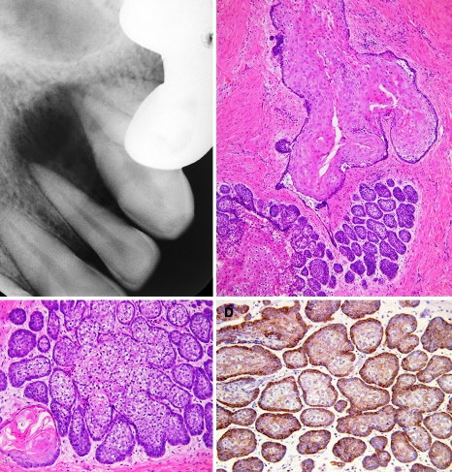
Δυσδιάγνωστοι όγκοι του οδοντογενούς επιθηλίου
Κερατινοκυστικός οδοντογενής όγκος
Η συμπαγής ποικιλία
πιο επιθετική
από την
κλασική κυστική μορφή.
Στις ενδοοστικές αλλοιώσεις του πλακώδους επιθηλίου εκφράζεται το bcl-2.
bcl-2

Slide 66
Δυσδιάγνωστοι όγκοι του οδοντογενούς επιθηλίου Πρωτοπαθές ενδοοστικό ακανθοκυτταρικό καρκίνωμα
p53

Slide 68
Βασίφιλοι μικροστρογγυλοκυτταρικοί όγκοι Νευροεκτοδερμικής προέλευσης νεοπλάσματα κεφαλής-τραχήλου. Ομάδα Ι - Επιθηλιακής προέλευσης: Νευροενδοκρινικά καρκινώματα και σχετικοί όγκοι.
Καλά διαφοροποιημένο νευροενδοκρινικό καρκίνωμα («καρκινοειδής όγκος»)
Μέτρια διαφοροποιημένο νευροενδοκρινικό καρκίνωμα (« άτυπος καρκινοειδής όγκος»)
Χαμηλά διαφοροποιημένο νευροενδοκρινικό καρκίνωμα , μικροκυτταρικής ποικιλίας
Χαμηλά διαφοροποιημένο νευροενδοκρινικό καρκίνωμα , μεγαλοκυτταρικής ποικιλίας
Υποφυσιακό αδένωμα/καρκίνωμα

Slide 69
Βασίφιλοι μικροστρογγυλοκυτταρικοί όγκοι Νευροεκτοδερμικής προέλευσης νεοπλάσματα κεφαλής-τραχήλου. Ομάδα ΙΙ – Νευρικής προέλευσης οντότητες
Όγκος από κοκκιώδη κύτταρα
Ετερότοπη γλοία
Κακοήθης όγκος περιφερικών νευρικών ελύτρων
Κακόηθες μελάνωμα
Νευροϊνωμα
Οσφρητικό νευροβλάστωμα
Παραγαγγλίωμα
PNET / (Εξωσκελετικό) σάρκωμα του Ewing
Σβάννωμα

Slide 70
Λοιποί βασίφιλοι μικροστρογγυλοκυτταρικοί όγκοι παραρρινίων
Μεσεγχυματογενείς
Δεσμοπλαστικός μικροστρογγυλοκυτταρικός όγκος
Ραβδομυοσάρκωμα
Χαμηλά διαφοροποιημένο συνοβιακό σάρκωμα
Όγκοι κυττάρων του αίματος
Εξωμυελικό πλασματοκύτωμα
Εξωλεμφαδενικό λέμφωμα από κύτταρα ΝΚ/Τ ,
ρινικού τύπου.

Slide 71
Nευροενδοκρινικό καρκίνωμα λάρυγγα ,
καλής διαφοροποίησης
Αδένωμα μέσου ωτός
Παρόμοιος όγκος
Paraskevakou H, Lazaris AC, Kandiloros DC et al.
Pathology 1999, 31 (3) : 284-7

Slide 72
Nευροενδοκρινικά καρκινώματα
λάρυγγα , μέτριας διαφοροποίησης
παρωτίδας, χαμηλής διαφοροποίησης,με συνυπάρχον
καλύτερα διαφοροποιημένο αδενικό συστατικό
λάρυγγα , χαμηλής διαφοροποίησης

Slide 73
Μεγαλοκυτταρικό νευροενδοκρινικό καρκίνωμα Αδιαφοροποίητο καρκίνωμα παραρρινίων

Slide 75
Βασίφιλοι μικροστρογγυλοκυτταρικοί όγκοι Νευροεκτοδερμικής προέλευσης νεοπλάσματα κεφαλής-τραχήλου. Ομάδα ΙΙ – Νευρικής προέλευσης οντότητες Εμφάνιση οσφρητικού νευροβλαστώματος

Slide 76
Βασίφιλοι μικροστρογγυλοκυτταρικοί όγκοι Νευροεκτοδερμικής προέλευσης νεοπλάσματα κεφαλής-τραχήλου. Ομάδα ΙΙ – Νευρικής προέλευσης οντότητες Μορφολογία οσφρητικού νευροβλαστώματος

Slide 77
Βασίφιλοι μικροστρογγυλοκυτταρικοί όγκοι Νευροεκτοδερμικής προέλευσης νεοπλάσματα κεφαλής-τραχήλου. Ομάδα ΙΙ – Νευρικής προέλευσης οντότητες Μορφολογία οσφρητικού νευροβλαστώματος

Slide 78
Βασίφιλοι μικροστρογγυλοκυτταρικοί όγκοι Νευροεκτοδερμικής προέλευσης νεοπλάσματα κεφαλής-τραχήλου. Ομάδα ΙΙ – Νευρικής προέλευσης οντότητες Μορφολογία και ανοσοφαινότυπος οσφρητικού νευροβλαστώματος
S-100

Slide 79
Ανοσοφαινότυπος οσφρητικού νευροβλαστώματος
CD56
Χρωμογρανίνη
S-100

Slide 80
Μελάνωμα ρινός-παραρρινίων -ρινοφάρυγγα

Slide 81
Μορφολογικά πρότυπα μελανώματος ρινός- παραρρινίων -ρινοφάρυγγα

Slide 82
Μελανωτικός νευροεκτοδερμικός όγκος της βρεφικής ηλικίας

Slide 83
Ανοσοφαινοτυπικός αλγόριθμος διάγνωσης αδιαφοροποίητων όγκων της βάσης του κρανίου

Slide 85
Εξωλεμφαδενικές λεμφωματώδεις οντότητες στην περιοχή κεφαλής-τραχήλου. Λεμφοεπιθηλιακή σιελαδενίτιδα και εξωλεμφαδενικό λέμφωμα οριακής ζώνης από Β-κύτταρα

Slide 86
Λεμφωματώδεις οντότητες στην περιοχή κεφαλής-τραχήλου. Λέμφωμα σε έδαφος όγκου του Warthin Giaslakiotis K, Androulaki A, Panagoulias G et al. Int J Hematol (2009) 89:359-64
CD20
CD8
Ki67
CD3
CD4
CD99

Slide 87
Αγγειοκεντρικές νεοπλασματικές αλλοιώσεις κεφαλής-τραχήλου Λεμφωματοειδής «κοκκιωμάτωση»

Slide 88
Αγγειοκεντρικές νεοπλασματικές αλλοιώσεις κεφαλής-τραχήλου. Λέμφωμα από κύτταρα Τ- φυσικούς φονείς
Περιπυρηνική έκφραση CD3

Slide 90
Αδενικής διαφοροποίησης οντότητες ανώτερης αεροπεπτικής οδού. Ταξινόμηση αδενοκαρκινωμάτων [πλην των σιελαδενικών και των μορφών του ακανθοκυτταρικού (π.χ. του αδενοπλακώδους)]
Εντερικού τύπου αδενοκαρκίνωμα παραρρινίων
Μη εντερικού τύπου (οροβλεννώδες) αδενοκαρκίνωμα παραρρινίων,χαμηλόβαθμης κακοήθειας
Μη εντερικού τύπου (οροβλεννώδες) αδενοκαρκίνωμα παραρρινίων,υψηλόβαθμης κακοήθειας
Ρινοφαρυγγικό θηλώδες αδενοκαρκίνωμα

Slide 91
Αδενοκαρκίνωμα παραρρινίων
οροβλεννώδες
εντερικό

Slide 92
Εντερικού τύπου αδενοκαρκίνωμα παραρρινίων
CDX-2
CK20

Slide 93
Εντερικού τύπου αδενοκαρκίνωμα παραρρινίων
ΔΔ από σιελαδενικού τύπου & από μεταστατικά από το ΓΕΣ καρκινώματα

Slide 94
Εντερικού τύπου αδενοκαρκίνωμα παραρρινίων, χαμηλόβαθμης κακοήθειας
ΔΔ από αμάρτωμα
CDX-2

Slide 95
Εντερικού τύπου αδενοκαρκίνωμα παραρρινίων

Slide 96
Μεταστατικό εντερικού τύπου αδενοκαρκίνωμα στα παραρρίνια

Slide 97
Μη εντερικού τύπου (οροβλεννώδες) αδενοκαρκίνωμα παραρρινίων, χαμηλόβαθμης κακοήθειας

Slide 98
Μη εντερικού τύπου (οροβλεννώδες) αδενοκαρκίνωμα παραρρινίων , χαμηλόβαθμης κακοήθειας
ΔΔ από εντερικού τύπου αδενοκαρκίνωμα
και από σιελαδενικού τύπου όγκους

Slide 99
Μη εντερικού τύπου (οροβλεννώδες) αδενοκαρκίνωμα παραρρινίων , χαμηλόβαθμης κακοήθειας
CK7

Slide 100
Αναπνευστικό επιθήλιο με διάσπαρτες εστίες εντερικής μετάπλασης

Slide 101
Μη εντερικού τύπου αδενοκαρκίνωμα παραρρινίων, υψηλόβαθμης κακοήθειας
ΔΔ από μη εντερικού τύπου (οροβλεννώδη) αδενοκαρκινώματα παραρρινίων , χαμηλόβαθμης κακοήθειας,από εντερικού τύπου αδενοκαρκινώματα,από αδιαφοροποίητα καρκινώματα παραρρινίων & από υψηλόβαθμης κακοήθειας καρκινώματα σιελογόνων πόρων

Slide 102
Μη εντερικού τύπου αδενοκαρκίνωμα παραρρινίων, υψηλόβαθμης κακοήθειας
Δε μπορεί να ενταχθεί στα πλαίσια μιας ειδικής οντότητας διαφοροποιημένης σιελαδενικής νεοπλασίας.
Δε διαθέτει εντερικό φαινότυπο.
Εμφανίζει μέτριο έως έντονο κυτταρικό πλειομορφισμό, υψηλή μιτωτική δραστηριότητα και/ ή νέκρωση.
Δεν έχουν αναγνωριστεί παράγοντες κινδύνου για την ανάπτυξή του.
Στα ιστολογικά του πρότυπα συγκαταλέγονται το βλαστωματώδες, το αποκρινές, το ογκοκυτταρικό-βλεννώδες & το χαμηλά διαφοροποιημένο-αδιαφοροποίητο.

Slide 103
Θηλώδες αδενοκαρκίνωμα ρινοφάρυγγα κροταφικού οστού

Slide 104
Αδενωματοειδές αμάρτωμα του αναπνευστικού επιθηλίου

Slide 105
Οροβλεννώδες αμάρτωμα

Slide 107
Σιελαδενικού τύπου νεοπλάσματα
Το βλεννοεπιδερμοειδές καρκίνωμα
και η διαβάθμιση της κακοήθειάς του.
Χαμηλόβαθμη Υψηλόβαθμη

Slide 108
Διαφοροδιάγνωση βλεννοεπιδερμοειδούς καρκινώματος υψηλόβαθμης κακοήθειας. 1) Αδενοπλακώδες καρκίνωμα

Slide 109
Διαφοροδιάγνωση βλεννοεπιδερμοειδούς καρκινώματος υψηλόβαθμης κακοήθειας. 2) Ακανθοκυτταρικό καρκίνωμα

Slide 110
Διαφοροδιάγνωση βλεννοεπιδερμοειδούς καρκινώματος υψηλόβαθμης κακοήθειας. 3) Καρκίνωμα σιελαδενικών πόρων

Slide 111
Διαφοροδιάγνωση βλεννοεπιδερμοειδούς καρκινώματος υψηλόβαθμης κακοήθειας.
Ιδιότητα | Βλεννοεπιδερμοειδές ca υψηλόβαθμο | Αδενοπλακώδες ca | Aκανθοκυτ-ταρικό ca | Σιελογόνων πόρων ca
Εκτεταμένη κερατινοποίηση | Όχι | Ναι | Ναι | Όχι
Βλεννογονική δυσπλαστική συνιστώσα | Όχι | Ναι | Ναι | Μη εφαρμόσιμη
Αδενοκαρκινωματώδης συνιστώσα | Ανάμικτη με την επιδερμοειδή | Σαφής, περίγραπτη | Όχι | Κυρίαρχη
Βλεννοκαρμίνη | (+), ενδοκυτταροπλασματική βλέννη | (+), ενδοαυλική βλέννη | (-) | Ενδοαυλική
p63 | (+) | (+) | (+) | (-)
Υποδοχείς ανδρογόνων | (-) | (-) | (-) | (+)
CRTC1-MAML2 FISH | (+) | (-) | (-) | (-)

Slide 112
Ελάχιστα διηθητικό καρκίνωμα σε έδαφος πλειόμορφου αδενώματος
Στα καρκινώματα σε έδαφος πλειόμορφων αδενωμάτων πρέπει να αναφέρονται:
ο ιστολογικός τύπος (επιθηλιακός-μυοεπιθηλιακός) & ο βαθμός κακοήθειας του καρκινώματος
το ποσοστό που καταλαμβάνει το καρκίνωμα
το εύρος διήθησης του καρκινωματώδους συστατικού
[ενδοκαψικό,ελάχιστα διηθητικό ( < 1,5 χιλ.), διηθητικό (>1,5 χιλ.)].
Αξίζει να διερευνηθεί ο παθογενετικός αυτοκρινής ή παρακρινής ρόλος του άξονα VEGF-C/VEGF-D/flt-4 στα πλειόμορφα αδενώματα εν γένει.
(Tampouris A et al. Pathol. Res. Pract. 2012. Άρθρο υπό δημοσίευση.)

Slide 113
Τα πρότυπα-βαθμοί κακοήθειας του αδενοειδούς κυστικού καρκινώματος

Slide 114
Αδενοειδές κυστικό καρκίνωμα μεταπίπτον σε υψηλόβαθμη κακοήθεια

Slide 115
Συστάσεις για διαβάθμιση κακοήθειας αδενοειδούς κυστικού καρκινώματος
Ποιο το κυρίαρχο πρότυπο ανάπτυξης (σωληνώδες, ηθμοειδές ή συμπαγές)
Εφόσον υπάρχει συμπαγές συστατικό , πόσο περίπου είναι το ποσοστό που καταλαμβάνει.
Ποσοστό >30% συσχετίζεται με επιθετική συμπεριφορά.

Slide 116
Ταξινόμηση σιελαδενικών κακοήθων νεοπλασμάτων βάσει της επικινδυνότητάς τους
Χαμηλού κινδύνου
Αδενοκυψελιδικό καρκίνωμα
Χαμηλόβαθμης κακοήθειας βλεννοεπιδερμοειδές καρκίνωμα
Επιθηλιακό-μυοεπιθηλιακό καρκίνωμα
Πολύμορφο αδενοκαρκίνωμα χαμηλόβαθμης κακοήθειας
Διαυγοκυταρρικό καρκίνωμα
Αδενοκαρκίνωμα από κύτταρα βασικού τύπου
Χαμηλόβαθμης κακοήθειας καρκίνωμα σιελογόνων πόρων
Μυοεπιθηλιακό καρκίνωμα
Ογκοκυτταρικό καρκίνωμα
Καρκίνωμα σε έδαφος πλειόμορφου αδενώματος (ενδοκαψικό,ελάχιστα διηθητικό ή με χαμηλόβαθμη κακοήθεια)
Σιελοβλάστωμα
Αδενοκαρκίνωμα μη περαιτέρω τυποποιούμενο και κυσταδενοκαρκίνωμα, χαμηλόβαθμης κακοήθειας.
Υψηλού κινδύνου
Σμηγματογόνο καρκίνωμα και λεμφαδενοκαρκίνωμα
Αδενοειδές κυστικό καρκίνωμα
Βλεννώδες αδενοκαρκίνωμα
Ακανθοκυτταρικό καρκίνωμα
Μικροκυτταρικό καρκίνωμα
Μεγαλοκυτταρικό καρκίνωμα
Λεμφοεπιθηλιακό καρκίνωμα
Μεθιστάμενο πλειόμορφο αδένωμα
Καρκίνωμα σε έδαφος πλειόμορφου αδενώματος(ευρέως διηθητικό ή υψηλόβαθμης κακοήθειας)
Καρκινοσάρκωμα
Αδενοκαρκίνωμα μη περαιτέρω τυποποιούμενο και κυσταδενοκαρκίνωμα, υψηλόλόβαθμης κακοήθειας.

Slide 117
Διαυγοκυτταρική μορφολογία σε όγκους κεφαλής-τραχήλου
Διαυγοκυτταρικό (αδενο)καρκίνωμα
Σιελαδενικοί όγκοι:
Βλεννοεπιδερμοειδέςκαρκίνωμα,
αδενοκυψελιδικό καρκίνωμα,
επιθηλιακό-μυοεπιθηλιακό καρκίνωμα,
μυοεπιθηλιακό καρκίνωμα,
διαυγοκυτταρικό (αδενο)καρκίνωμα
Μεταστατικό διαυγοκυτταρικό νεφροκυτταρικό καρκίνωμα
Μεταστατικό μελάνωμα από μπαλλονοειδή κύτταρα
Μεταστατικό διαυγοκυτταρικό νεφροκυτταρικό καρκίνωμα

Slide 118
Πρωτοπαθής όγκος σιελογόνων αδένων;
ΟΧΙ
ΝΑΙ
Μεταστατικός;
Διαυγοκυτταρικές παραλλαγές άλλου όγκου των σιελογόνων αδένων
Πρωτοπαθής διαυγοκυτταρικός όγκος
των σιελογόνων αδένων
Μελάνωμα
Ανοσοϊστοχημικά: S100+, HMB45+
Ηλ. Μικροσκόπιο: μελανοσώματα
Βλεννοεπιδερμοειδές καρκίνωμα
Μικροσκόπιο: έλεγχος για καλυκοειδή κύτταρα και πλακώδη στοιχεία
Ηλ. Μικροσκόπιο: απουσία ζυμογόνων κοκκίων
Μυοεπιθηλιακή διαφοροποίηση;
Ανοσοϊστοχημικά: calponin+, αντιγόνο λείου μυός+, ειδική ακτίνη λείου μυός+
Ηλ. Μικροσκόπιο: πυκνά σωμάτια
Νεφροκυτταρικό καρκίνωμα
Ανοσοϊστοχημικά: βιμεντίνη+, κερατίνες χαμηλού ΜΒ+, S100-
Ηλ. Μικροσκόπιο: λιπίδια
Αδενοκυψελιδικό καρκίνωμα
Ηλ. Μικροσκόπιο: παρουσία ζυμογόνων κοκκίων, απουσία πληθώρας μιτοχονδρίων
ΟΧΙ
Διαυγοκυτταρικό καρκίνωμα
Προδιάθεση για τη στοματική κοιλότητα
Μικροσκόπιο: διήθηση σε μεμονωμένες «αλύσους», απουσία αυλών πόρων.
Ανοσοϊστοχημικά: συνήθως S100 -
Οδοντογενής;
Ογκοκύτωμα
Προδιάθεση για την παρωτίδα
Μικροσκόπιο: μη διηθητική ανάπτυξη, παρακείμενη ογκοκυττάρωση, ανάμικτα μη διαυγή ογκοκύτταρα
Ηλ. Μικροσκόπιο: πληθώρα μιτοχονδρίων
Διαυγοκυτταρικό οδοντογενές καρκίνωμα
Εντόπιση στη γνάθο
Μικροσκόπιο: στρωματικό στοιχείο, απουσία μυοεπιθηλιακής διαφοροποίησης (ανοσοϊστοχημικά ή με ηλ. μικροσκόπιο)
ΝΑΙ
Επιθηλιακό – μυοεπιθηλιακό καρκίνωμα
Προδιάθεση για την παρωτίδα
Μικροσκόπιο: λοβιώδες πρότυπο ανάπτυξης,
Πόροι με αυλούς.
Οδηγός διάγνωσης διαυγοκυτταρικών όγκων με σιελαδενική εντόπιση
Mυοεπιθηλιακό καρκίνωμα
Προδιάθεση για την παρωτίδα
Μικροσκόπιο: μικτά κυτταρικά στοιχεία, ατρακτόμορφα, επιθηλιοειδή κύτταρα, υαλίνη

Slide 119
Αναθεωρήσεις στους σιελαδενικούς όγκους βάσει του AFIP 2008
Το σιελοβλάστωμα εντάσσεται στους κακοήθεις όγκους
Ο «φλεγμονώδης ψευδοόγκος» εντάσσεται στις νεοπλασίες ως φλεγμονώδης μυοϊνοβλαστικός όγκος
Η σκληρυντική πολυκυστική αδένωση περιγράφεται ως νέα οντότητα εντασσόμενη στις ογκόμορφες καταστάσεις

Slide 120
Προσφάτως περιγραφέν σιελαδενικό καρκίνωμα προσομοιάζον με το εκκριτικό καρκίνωμα του μαστού
ΔΔ από το αδενοκυψελιδικό καρκίνωμα σιελογόνων
PAS-D S100

Slide 122
Iδιάζοντες μεσεγχυματογενείς όγκοι κεφαλής-τραχήλου με περιαγγειακή κατανομή. Αιμαγγειοπερικύτωμα του τύπου των παραρρινίων
Παρακείμενος μονήρης ινώδης όγκος, CD34(+)

Slide 123
Iδιάζοντες μεσεγχυματογενείς όγκοι κεφαλής-τραχήλου με περιαγγειακή κατανομή.
Όγκος από περιαγγειακά επιθηλιοειδή κύτταρα (PEComa)
Θήλεα άτομα
Αραιοχρωματικό κυτταρόπλασμα πλούσιο σε γλυκογόνο με κυψελιδώδεις ομοιόμορφους πυρήνες
Ανοσοφαινοτυπική συνέκφραση μελανοκυτταρικών και μυοειδών δεικτών
HMB45

Slide 125
Οστεοπαραγωγά νεοπλάσματα στην περιοχή κεφαλής-τραχήλου
Oστέωμα
Οστεοειδές οστέωμα
Οστεοβλάστωμα
Οστεοσάρκωμα

Slide 127
Μεταστάσεις στην κεφαλή – τράχηλο (Ι)
Ανατομική εντόπιση
Ρινική κοιλότητα-παραρρίνια:γναθιαίος,σφηνοειδής κόλπος
Κροταφικό οστό : λιθοειδής κορυφή
Κάτω γνάθος: περιοχή γομφίων
Μαλακά μόρια στόματος : ούλα
Θέσεις εξαγωγής γομφίων & προγομφίων κάτω γνάθου
Στοματοφάρυγγας:
βάση γλώσσας
αμυγδαλές
Πρωτοπαθής εστία
-Νεφρός
-Μαστός, πνεύμονας
- Γυναίκες: μαστός, επινεφρίδια
Άνδρες: πνεύμονας, προστάτης
1^{η} δεκαετία ζωής: νευροβλάστωμα
2^{η} δεκαετία ζωής: οστά
-Γυναίκες: μαστός, γεννητικό σύστημα
Άντρες: πνεύμονας, νεφρός
-Πνεύμονας, μαστός
-Πνεύμονας, νεφρός, μελάνωμα δέρματος
-Μελάνωμα δέρματος,πνεύμονας,μαστός,νεφρός

Slide 128
Μεταστάσεις στην κεφαλή – τράχηλο (ΙΙ)
Ανατομική εντόπιση
Ρινοφάρυγγας
Λάρυγγας : επιγλωττίδα
Τραχεία
Παρωτίδα
Υπογνάθιος αδένας
Δέρμα κρανίου & τραχήλου
Πρωτοπαθής εστία
Μελάνωμα, νεφρός
Mελάνωμα, νεφρός
Μαστός, κόλον
Δέρμα κεφαλής-τραχήλου(ακανθοκυτταρικά καρκινώματα,μελανώματα)
Όγκοι κάτωθεν της κλείδας: μαστός, νεφρός, πνεύμονας
Μελάνωμα, μαστός, πνεύμονας,
νεφρός

